Slide 1





了
时
都
去
间
哪
i
i
s
s
n
G
M

Slide 2

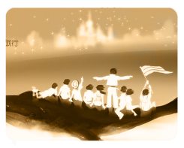







在我们相聚的日子里，有着最珍惜的情谊，
在我们年轻的岁月中，有着最真挚的相知，这份缘值得我们珍惜。

Slide 3















Slide 4




一番苦读，一轮拼搏，一朝梦圆!
一段岁月，一种情怀，一次相聚!

Slide 5




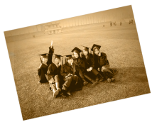









年年季季思旧友，岁岁月月望同窗!

Slide 6




挥手告别，扬帆远航。别不了的，是你抛出的那根友谊的缆绳，无形中牢牢地系在我的心上。??
一声汽笛，跌落在旷野；无限的惆怅与孤独，在别离的那一刻，一齐涌上心头。??

Slide 7



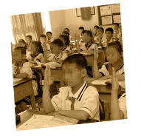

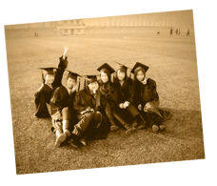
双击照片替换照片，
双击照片颜色选项改变图片颜色。

Slide 8








双击照片替换照片，
双击照片颜色选项
改变图片颜色。

Slide 9


不管未来有多遥远，
成长的路上有你有我！

Slide 10

